Slide 1
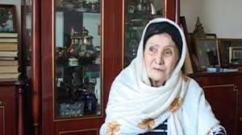
Презентация к уроку родной литературы
«Фазу Алиева жизнь и творчество.»
Выполнила учитель родного языка и литературы
Чеснокова Д.Ю.

Slide 2
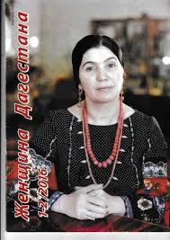
Гамзатова
Фазу Алиева
1932- 2016

Slide 3
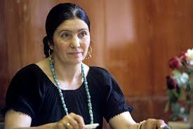
Отчий дом, откуда светлым утром Я ушла когда-то в мир открытый, .О село мое - родное небо, Дочь твоя опять к тебе вернулась!

Slide 4
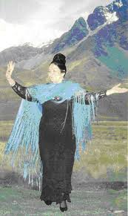
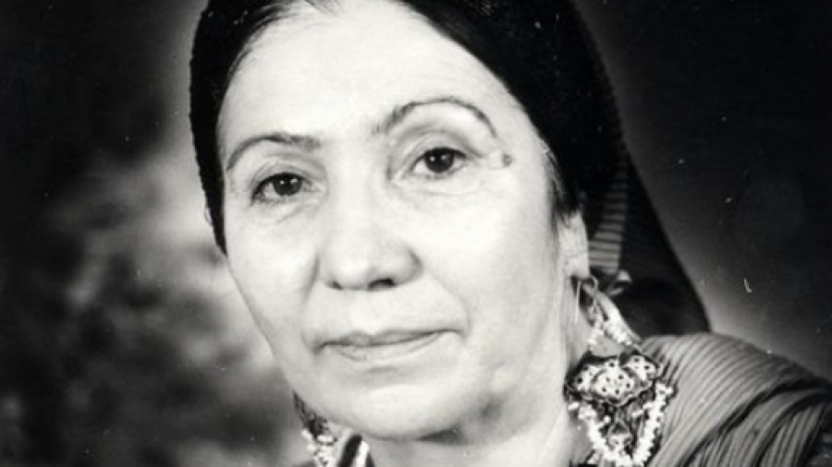
«Орлица дагестанской поэзии – Фазу Алиева»

Slide 5
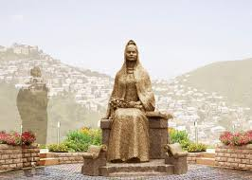
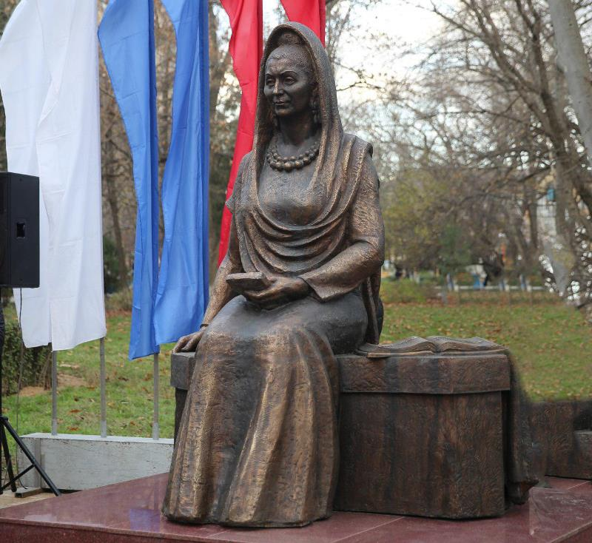
Дочь гор, она гордо несла по жизни судьбу горянки, женщины, умевшей быть сильной, умевшей быть мужественной, умевшей быть опорой мужьям, сыновьям, братьям в трудные времена,

Slide 6
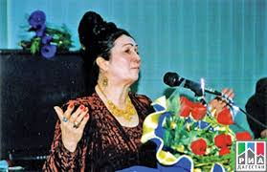
Ее материнский наказ — жить по совести, жить, как жили наши предки, любить Родину, как мать, любить все живое на земле — родники, берущие начало высоко в горах, необъятные скалы

Slide 7
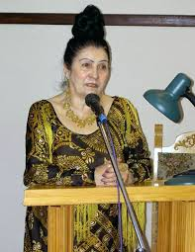
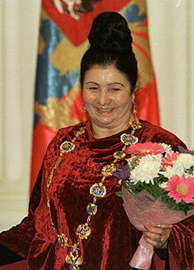
Запомни, сын мой, Как бы ни был длинен Твой путь по жизни, - До последних дней Через года - во всей судьбе твоей Останутся лишь две святых святыни. Их имя - Мать и Родина.

Slide 8
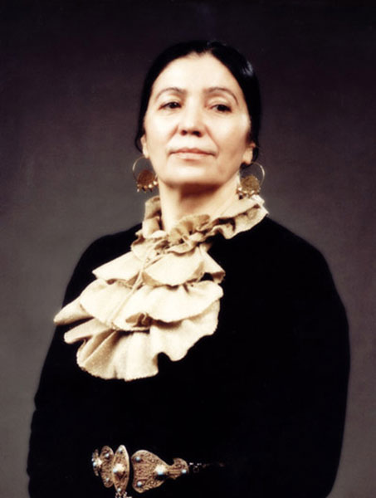
Отчизна! Наша гордость и отрада! Я - птица твоего большого сада, И голосу доверься моему. Тебе служить - вот высшая награда, И если от меня хоть что-то надо, По первому же знаку Я пойму!

Slide 9
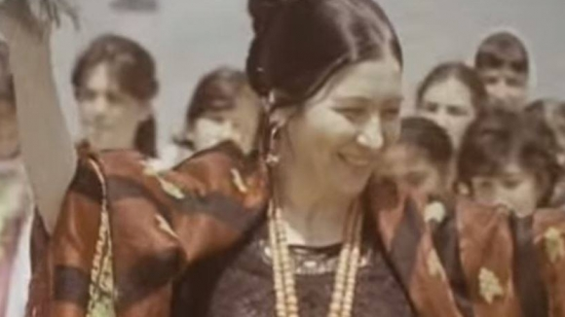
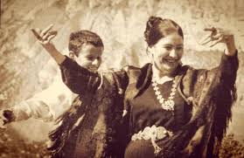

Slide 10
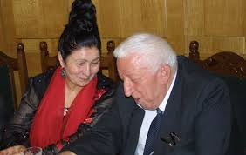
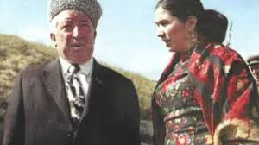
Никто не знает дня, когда уйдет… Никто его не знает и не ждёт… Быть может, в этом мудрость бытия… ЖИВИ, пока не рвётся нить твоя! Но если б знать… О, если б знать, когда покинет небосвод твоя звезда… как мы спешили бы объять всё то… Чего нам не вернёт… уже никто! …
Ф. Алиева

Slide 11
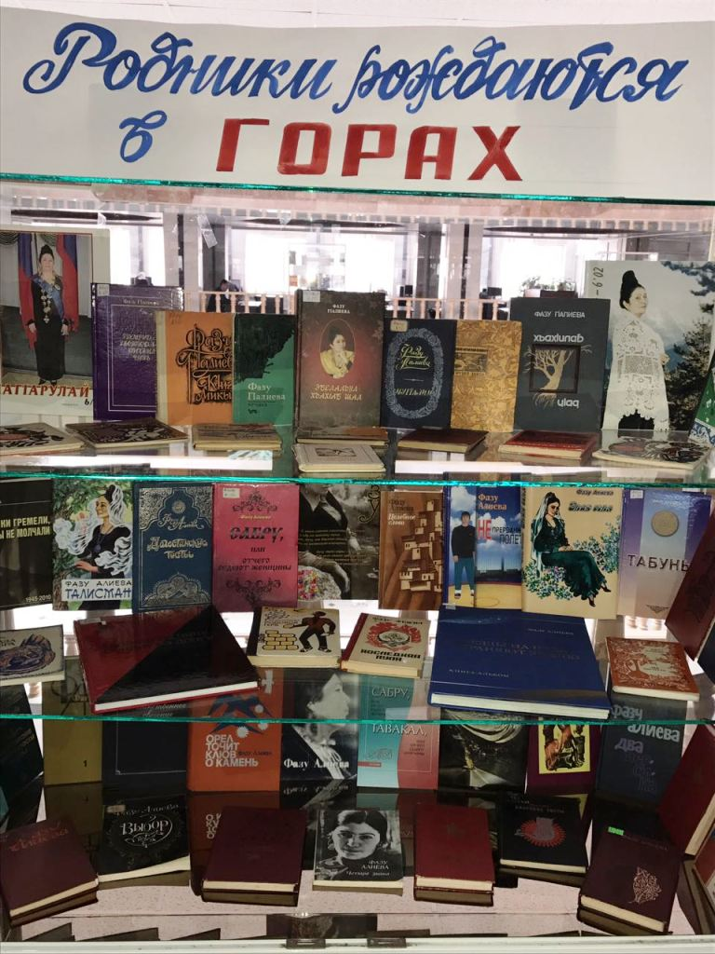

Slide 12
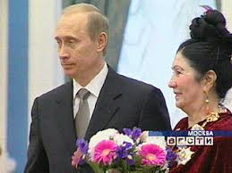
Орден «За заслуги перед Отечеством» III степени (16 июля 2015) — за заслуги в развитии отечественной культуры и искусства.
Орден «За заслуги перед Отечеством» IV степени (16 ноября 1998) — за заслуги в области культуры и печати, многолетнюю плодотворную работу^{[16]}
Орден Дружбы народов (21 июня 1994 года) — за заслуги в развитии национальной литературы и активную общественную деятельность^{[17]}
Два ордена «Знак Почёта» (в том числе 4 мая 1960)
Народный поэт Дагестанской АССР (1969)
В 2009 году Президент РД Муху Алиев вручил Ф. Алиевой орден «За заслуги перед Республикой Дагестан» № 1.
Премия Союза журналистов России «Золотое перо России» (2004

